Slide 1
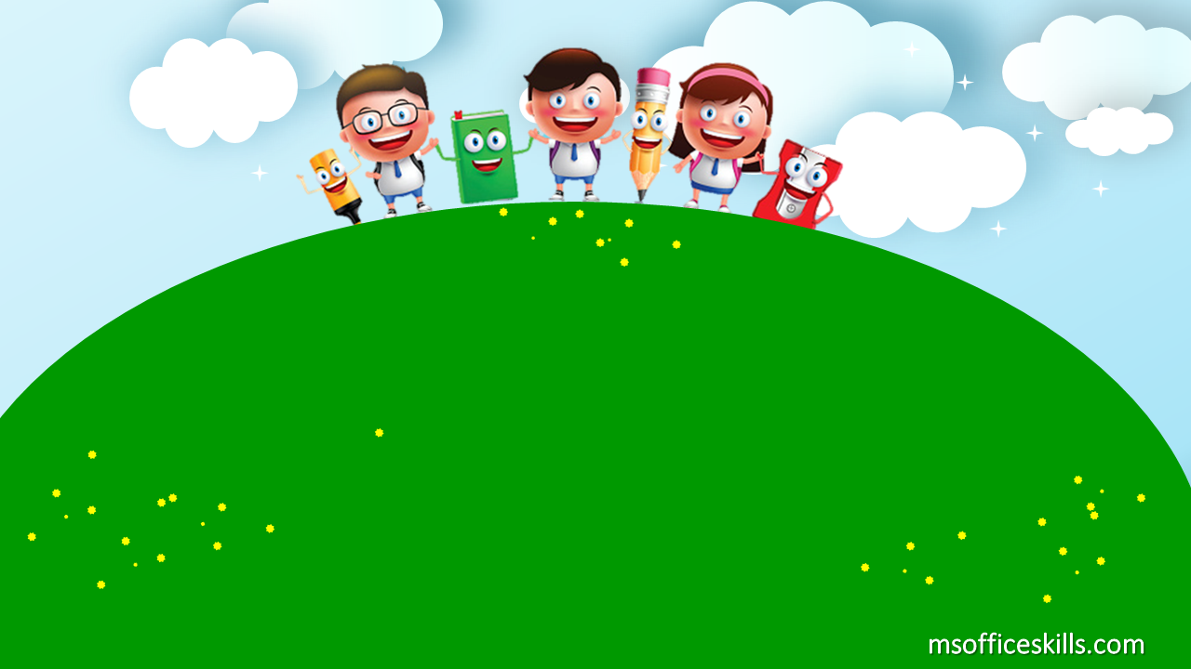
LÀM QUEN VỚI TOÁN
ĐỀ TÀI: SỐ 7 (Tiết 1)
Lớp: MGL A6
GV: Nguyễn Thị Kiều Sang

Slide 2



Slide 3









7
6
7
7

Slide 4

7

Slide 5

1
2
3
4
5
6
7

Slide 6


Slide 7


